Slide 1
Day3-3 使用google雲端服務
Speaker: Malo

Slide 2
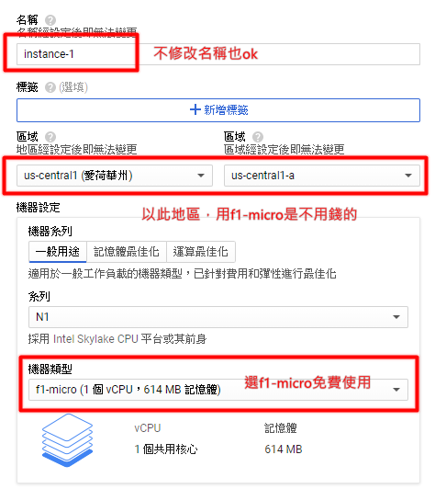
新增一台GCE的f1-micro機器

Slide 3
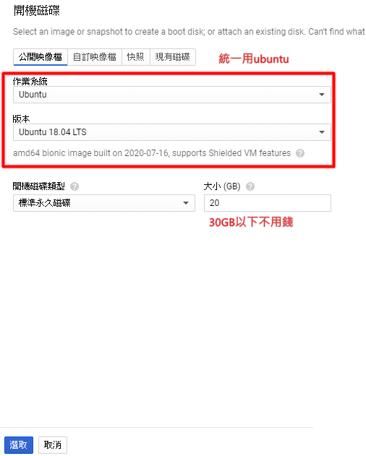
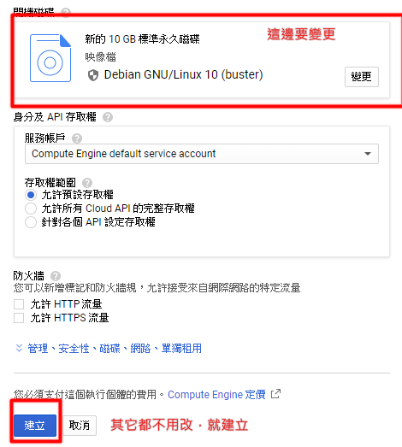
新增一台GCE的f1-micro機器

Slide 4
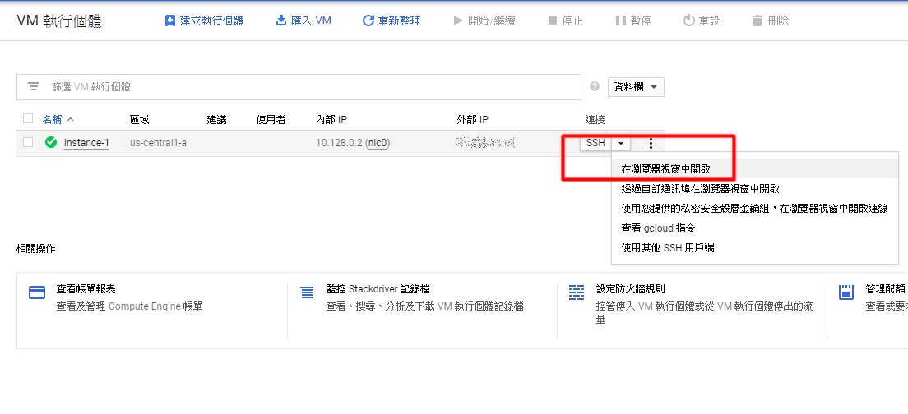
GCE排程

Slide 5
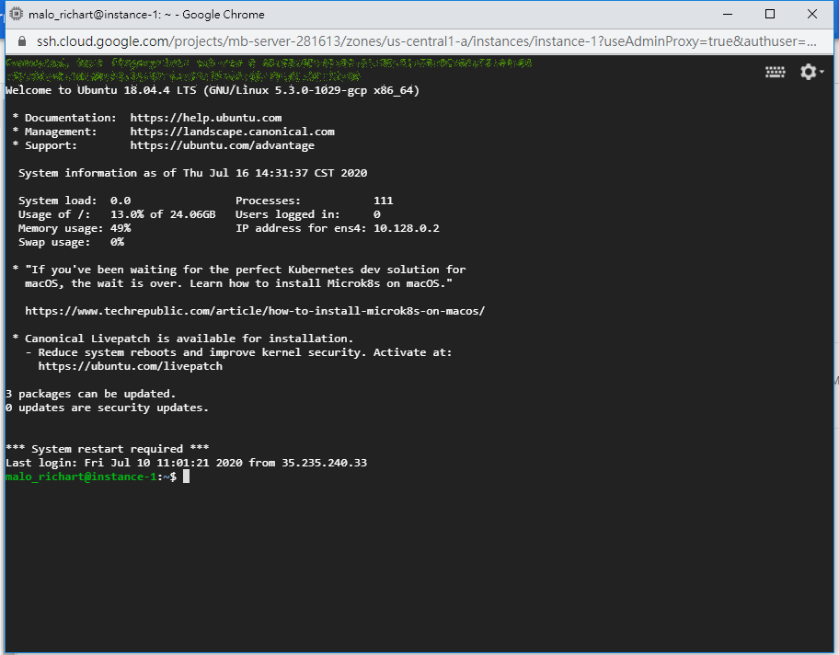
GCE排程

Slide 6
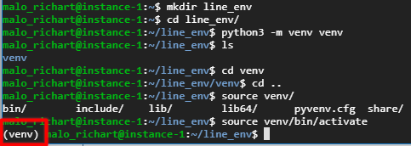
GCE排程
sudo apt-get update
sudo apt install python3-pip
按一下 ‘y’ ，enter後繼續安裝
pip3 install requests

Slide 7
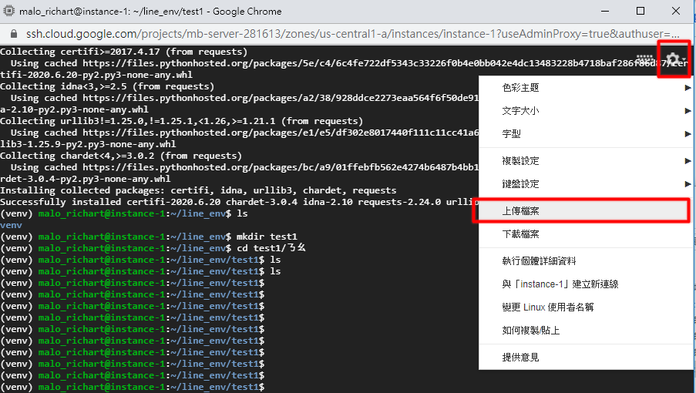
GCE排程
上傳程式前請打開，把key，和訊息內容改成你要的

Slide 8
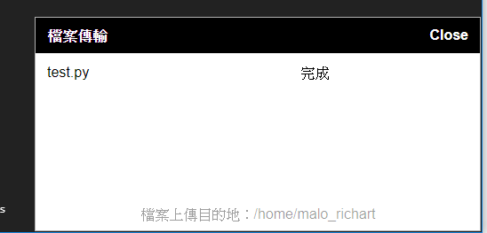
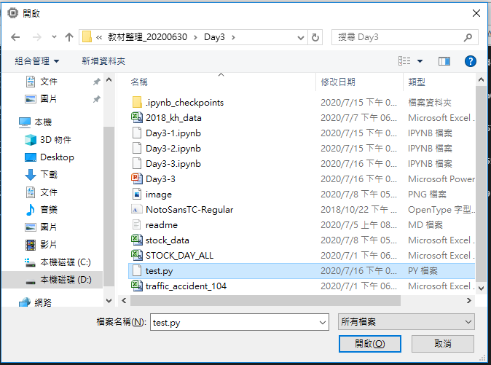
GCE排程

Slide 9
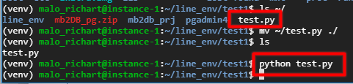
GCE排程
ls ~/
查看自己的home目錄的檔案中是否有上傳的檔案
mv ~/test.py ./
把上傳的檔案移到目前的目錄
python test.py
執行程式，確認可以發的出訊息來

Slide 10
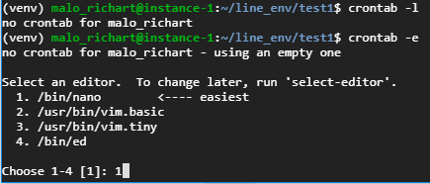
GCE排程
crontab -l
列出已有的cron排程服務
crontab -e
編輯排程服務檔
選1 使用 nano

Slide 11
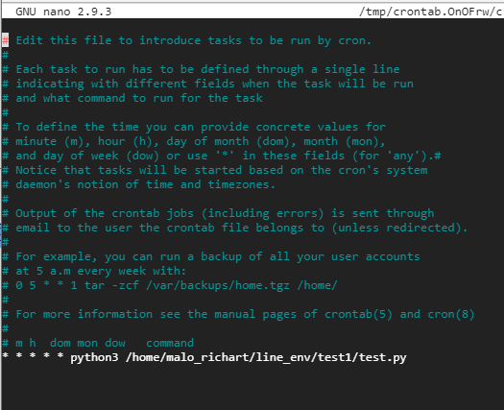
GCE排程
在最底下貼上 * * * * * python3 /home/malo_richart/line_env/test1/test.py
這個指令欄位在檔案中有說明
按 Ctrl^o 存檔
按 Ctrl^x 離開
至此等一分鐘 就會有line訊息傳出

Slide 12
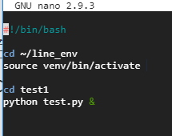
GCE排程
如果沒有成功…
就是環境中的python3沒有安裝 request
pip install requests 就行了
…
等等! 前面venv不是有裝過嗎?
用venv的話，執行程式前，要先進入venv的環境才行
下指令`~/line_env/test1`
下指令 `nano run.sh`，並貼上指令:
#!/bin/bash
cd ~/line_env
source venv/bin/activate
cd test1
python test.py &
按 Ctrl^o 存檔
按 Ctrl^x 離開

Slide 13
GCE排程
如果成功了!
請完成練習題:股票報價
請完成練習題:股價月趨勢圖的推送

Slide 14
補充說明

Slide 15
GCE排程
排程說明
每分鐘一次 * * * * * /home/malo/run.sh
每5分鐘一次 */5 * * * * /home/malo/run.sh
每天的8點10分執行一次 10 8 * * * /home/malo/run.sh
每天的8點，和18點執行一次 0 8,18 * * * /home/malo/run.sh
每天9~14點，每小時一次 0 8-18 * * * /home/malo/run.sh

Slide 16
GCE排程 – 以虛擬環境來跑
sudo apt-get update
sudo apt install python3-pip
sudo pip3 install virtualenv
sudo apt-get install python3-venv
python3 -m venv vnev

Slide 17
GCE排程 – 以虛擬環境來跑
mkdir line_env
cd line_env/
python3 -m venv venv
source venv/bin/activate
pip install requests

